Slide 1
IGLESIA DE CRISTO EN USULUTÁN 16 – ABRIL – 2016
“Por tanto, amados míos, huid de la idolatría”
1ª Corintios 10.14
LA IDOLATRÍA

Slide 2
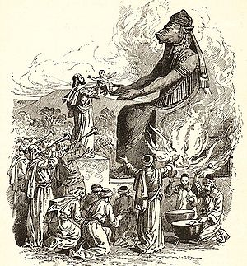
CONCEPTO CLAVE
“¿Qué digo, pues? ¿Que el ídolo es algo, o que sea algo lo que se sacrifica a los ídolos? Antes digo que lo que los gentiles sacrifican, a los demonios lo sacrifican, y no a Dios; y no quiero que vosotros os hagáis partícipes con los demonios. No podéis beber la copa del Señor, y la copa de los demonios; no podéis participar de la mesa del Señor, y de la mesa de los demonios” 1ª Corintios 10.19 – 21
“Por tanto, amados míos, huid de la idolatría”
1ª Corintios 10.14

Slide 3
INTRODUCCIÓN
Se define como una práctica religiosa en la que se rinde culto a un ídolo. Es Amor y admiración excesivos que se sienten por una persona o por una cosa. La idolatría, es un acto de adoración a un objeto o sujeto que sustituye a Dios.
“Por tanto, amados míos, huid de la idolatría”
1ª Corintios 10.14

Slide 4
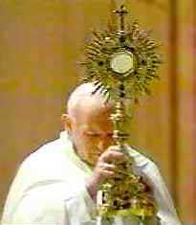
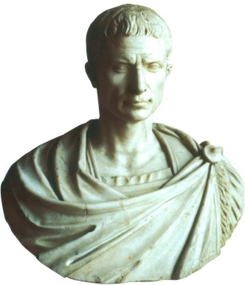
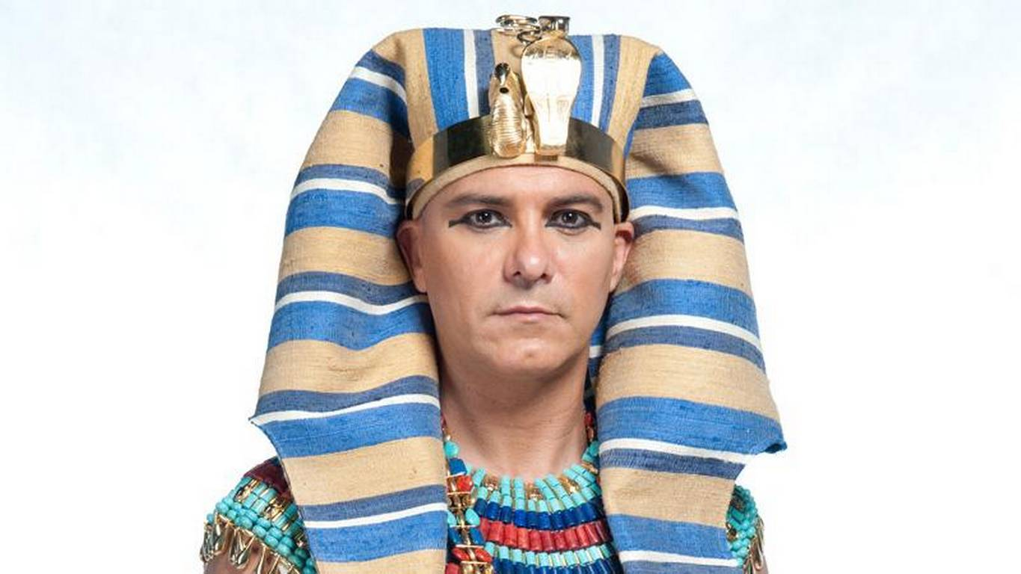
INTRODUCCIÓN
El sujeto puede ser una persona, como es el caso de la costumbre primitiva de adorar como a un dios al líder, al Faraón o al César.
“Por tanto, amados míos, huid de la idolatría”
1ª Corintios 10.14

Slide 5
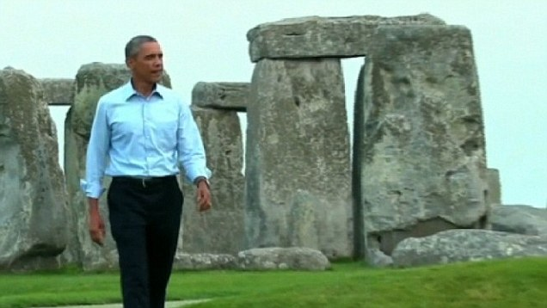
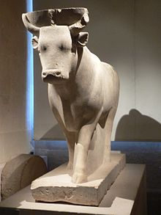
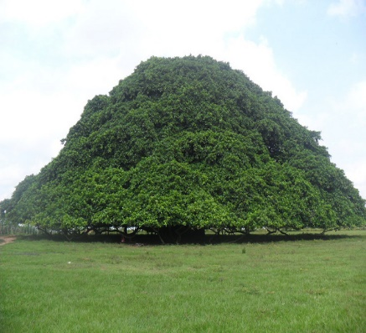
INTRODUCCIÓN
El objeto puede ser un animal, o un astro como el sol o la luna, o un lugar especial como una roca o árbol frondoso, o una obra de mano de hombre, como las estatuas y pinturas.
Figura religiosa del dios ANUBIS en la mitología egipcia
Figura religiosa del dios ALÁ en la mitología musulmana
“Por tanto, amados míos, huid de la idolatría”
1ª Corintios 10.14

Slide 6
INTRODUCCIÓN
La idolatría consiste en atribuir divinidad a esas cosas en sí mismas, nombrándolas dioses o diosas. Pero también es idolatría la adoración de una representación de la divinidad, aun cuando se diga que es la de Dios mismo.
“Por tanto, amados míos, huid de la idolatría”
1ª Corintios 10.14

Slide 7
INTRODUCCIÓN
El que se busca o se fabrica un ídolo para adorarle u honrarle con gloria que solo le corresponde a Dios, el tal o la tal, aborrece al Dios vivo y verdadero.
“Por tanto, amados míos, huid de la idolatría”
1ª Corintios 10.14

Slide 8
INTRODUCCIÓN
Sabemos que los antecesores directos de Abraham adoraban, en lugar de a Jehová, a dioses extraños
“Y dijo Josué a todo el pueblo: Así dice Jehová, Dios de Israel: Vuestros padres habitaron antiguamente al otro lado del río, esto es, Taré, padre de Abraham y de Nacor; y servían a dioses extraños” Josué 24.2
Además su tierra está llena de ídolos, y se han arrodillado ante la obra de sus manos y ante lo que fabricaron sus dedos.
Isaías 2.8
“Por tanto, amados míos, huid de la idolatría”
1ª Corintios 10.14

Slide 9
LA IDOLATRÍA EN ISRAEL
Se consideraba liberado de la idolatría por la revelación de Dios Moisés les advertía que no debían confeccionar:
Para que no os corrompáis y hagáis para vosotros escultura, imagen de figura alguna, efigie de varón o hembra, figura de animal alguno que está en la tierra, figura de ave alguna alada que vuele por el aire, figura de ningún animal que se arrastre sobre la tierra, figura de pez alguno que haya en el agua debajo de la tierra. No sea que alces tus ojos al cielo, y viendo el sol y la luna y las estrellas, y todo el ejército del cielo, seas impulsado, y te inclines a ellos y les sirvas; porque Jehová tu Dios los ha concedido a todos los pueblos debajo de todos los cielos. Deuteronomio 4.16-19

Slide 10
LA IDOLATRÍA EN ISRAEL
Los ídolos se hacían de madera (Deuteronomio_29:17), “y habéis visto sus abominaciones y sus ídolos de madera y piedra, de plata y oro, que tienen consigo”. O de metal (Salmos_115:4), o de piedra (Números_33:52), o eran pintados en la pared (Ezequiel_8:10). “Entré, pues, y miré; y he aquí toda forma de reptiles y bestias abominables, y todos los ídolos de la casa de Israel, que estaban pintados en la pared por todo alrededor”.

Slide 11
LA IDOLATRÍA EN ISRAEL PASÓ

Slide 12
ELEMENTOS DE UN CULTO IDOLÁTRICO
A. LA CONFECCIÓN DE UN MUÑECO, ESTATUA O ESTATUILLA.
Había estatuas pequeñas, que se conservaban en lugar especial en los hogares o en sitios de culto. Mediante una ceremonia especial se invocaba el espíritu del dios para que viniera a residir en el objeto. Es posible que la ceremonia descrita en Daniel 3 para la estatua que hizo Nabucodonosor sea una referencia a esta ceremonia de consagración.

Slide 13
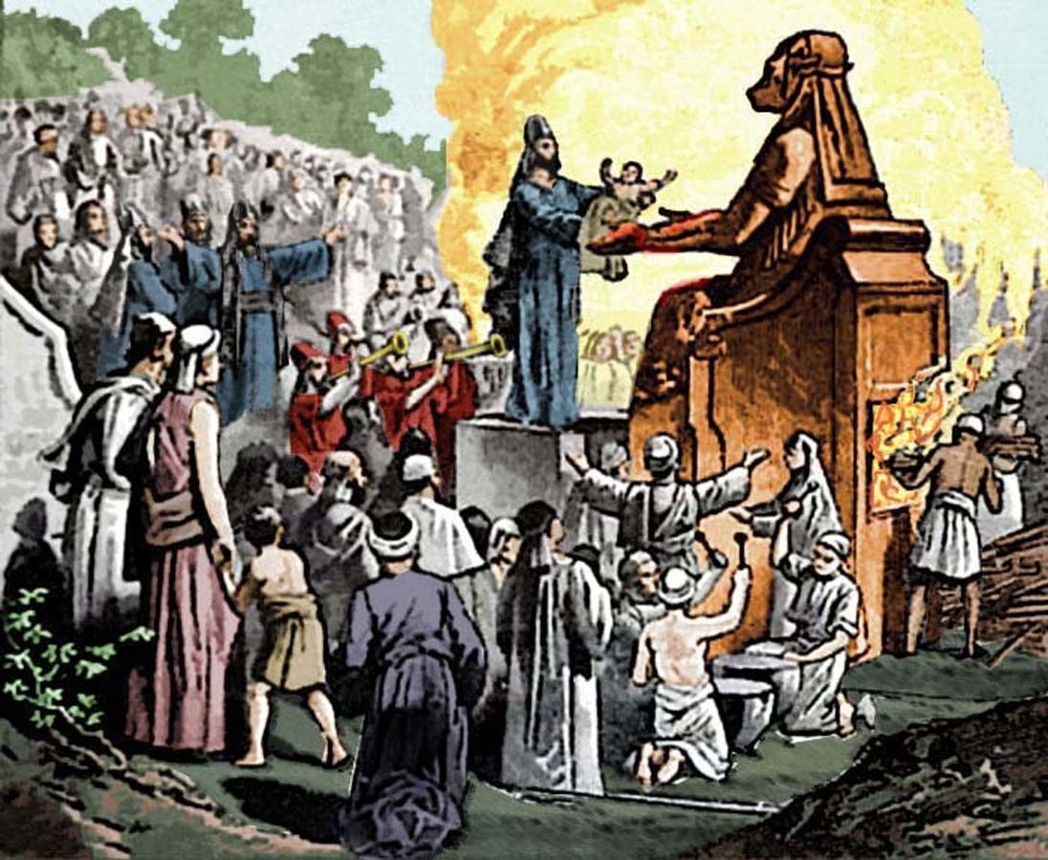
ELEMENTOS DE UN CULTO IDOLÁTRICO
LA PRESENTACIÓN DE OFRENDAS, QUE PODÍAN SER DE INCIENSO, DE ANIMALES O DE SERES HUMANOS
Para el dios Moloc, ídolo de los amonitas, se hacían sacrificios humanos, especialmente la quema de niños
Así hizo para todas sus mujeres extranjeras, las cuales quemaban incienso y ofrecían sacrificios a sus dioses. 1 Reyes 11.8

Slide 14
ELEMENTOS DE UN CULTO IDOLÁTRICO
C. LA CELEBRACIÓN DE FIESTAS CON CARACTERÍSTICAS ORGIÁSTICAS.
Esto era en especial frecuente con los dioses que se relacionaban con ritos de fertilidad. En los templos de ídolos se ejercía la prostitución supuestamente sagrada, mediante la cual hombres y mujeres estaban dedicados como sacerdotes a tener intercambios heterosexuales y homosexuales con los que venían a los cultos
Porque quitó del país a los sodomitas, y quitó todos los ídolos que sus padres habían hecho. 1 Reyes 15.12
Además derribó los lugares de prostitución idolátrica que estaban en la casa de Jehová, en los cuales tejían las mujeres tiendas para Asera. 2 Reyes 23.7

Slide 15
ELEMENTOS DE UN CULTO IDOLÁTRICO
ADORAR EN LUGARES ALTOS.
Era costumbre cananea, así como israelita, el preferir alguna elevación natural, como un monte o una colina, para poner un altar o establecer un culto a la deidad. Antes de la construcción del templo, se aceptaban los altares a Jehová en los lugares altos, como lo hizo Samuel en Ramá (1 Samuel_9:12). Pero es evidente que los israelitas copiaron las costumbres paganas, haciendo altares en los lugares altos que no eran para Jehová (Jueces_6:25-26).). Tal fue el caso de “Jezabel, hija de Et-baal rey de los sidonios”, que animó a Acab a construir un templo a Baal y a adorar a Asera (1 Reyes_16:31-33). y habían prostituido de tal manera al pueblo que sólo quedaban siete mil personas “cuyas rodillas no se doblaron ante Baal, y cuyas bocas no lo besaron” (1 Reyes_19:18).

Slide 16
“Por tanto, amados míos, huid de la idolatría”
1ª Corintios 10.14

Slide 17
LA AVARICIA ES IDOLATRÍA
Haced morir, pues, lo terrenal en vosotros: fornicación, impureza, pasiones desordenadas, malos deseos y avaricia, que es idolatría; cosas por las cuales la ira de Dios viene sobre los hijos de desobediencia.
COLOSENSES 3.5-6

